Slide 1
Les familles

Slide 2
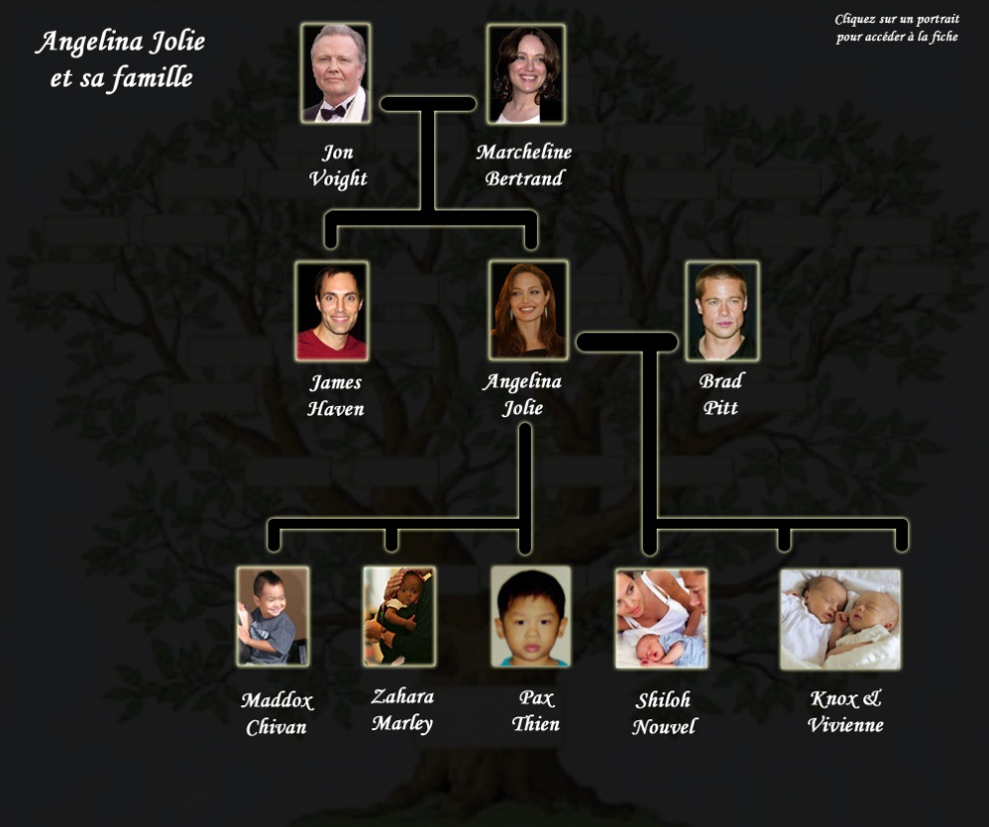
Qui sont ces personnes?

Slide 3
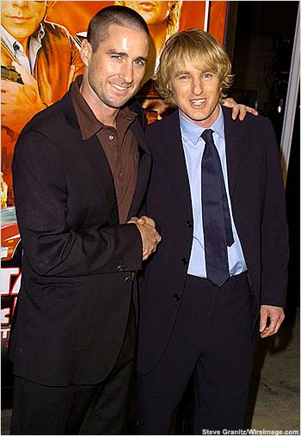
Qui sont-ils et quelle est leur relation familiale?

Slide 4
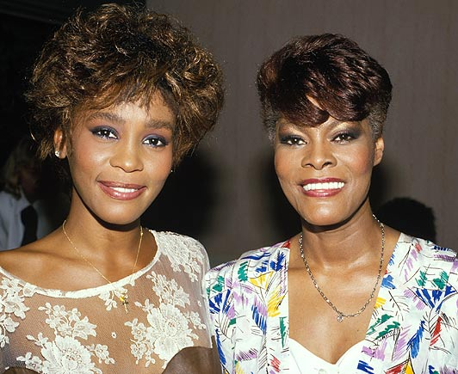
Qui sont ces femmes?

Slide 5
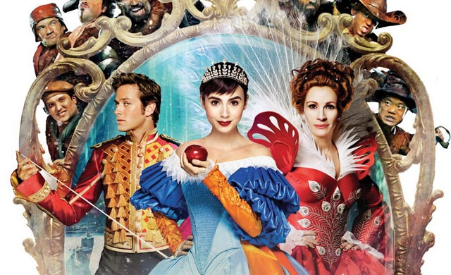
Qui sont-elles?

